Slide 1
基于道路预瞄信息的主动悬架控制策略研究
SPDF
实用指定时间收敛 · IJRNC/JCR Q1
中期答辩 · 模型控制与安全强化学习双主线推进
SI-RPPO
安全教师门控 · 动作可行性约束反馈
SPDF：周期滞后滑模控制，提供可证明的快速收敛基准SI-RPPO：安全教师门控 PPO，利用道路预瞄信息学习主动控制
主动悬架闭环验证
半车模型 · 多路况 · 舒适性/安全性/能耗
2026 年 6 月 · 研究生中期答辩
Active Suspension Control
Notes:
各位老师好，我汇报的题目是“基于道路预瞄信息的主动悬架控制策略研究”。这次中期答辩主要说明课题已经完成的模型、控制方法、仿真平台和强化学习控制器工作，并汇报后续计划。整体风格沿用开题答辩的蓝白学术版式，但内容已经转向中期进展和阶段结果。

Slide 2
本次汇报围绕“进展、结果、问题、计划”展开
02 / 16
01 研究进展总览
建模、控制方法、仿真平台和强化学习实验的完成情况
答辩重点
02 SPDF 方法与实验结果
不是复述全文，而是回答：
做到了什么？
效果如何？
还差什么？
后面怎么做？
周期滞后滑模控制、实用指定时间收敛和随机/凸包路面对比
03 SI-RPPO 安全强化学习
道路预瞄编码、安全教师门控、动作约束和横向消融验证
04 当前问题与后续计划
参数鲁棒性、能耗折中、非理想预瞄和硬件在环验证安排
中期答辩结构
Notes:
本次汇报分为五个部分。首先回顾研究背景和技术路线，然后介绍半车模型、评价指标与道路预瞄接口；接着重点汇报 SPDF 和 SI-RPPO 两条技术主线，最后说明当前问题和后续研究安排。

Slide 3
中期阶段已形成“模型控制 + 安全强化学习”的完整闭环
03 / 16
论文成果
仿真平台
IJRNC Q1
6 方法 × 7 路况
SPDF 相关成果已发表，为后续教师轨迹提供理论基准。
统一比较 PASSIVE、PID、SPDF、MPC、PPO 与 SI-RPPO。
方法主线
阶段结果
SPDF + SI-RPPO
-762 → -578
一条负责可证明收敛，一条负责预瞄利用和在线泛化。
SI-RPPO 相比 PPO scratch 提升最终评估回报。
阶段判断：
已完成从理论控制、仿真框架到安全强化学习验证的主闭环。
数据来源：中期报告整理
Notes:
目前课题已经形成两类成果：一类是以 SPDF 为代表的模型控制方法，另一类是利用预瞄信息的安全强化学习控制策略。SPDF 相关论文已经发表在 IJRNC，JCR Q1；同时，统一仿真平台、强化学习训练和横向对比实验也已经完成。

Slide 4
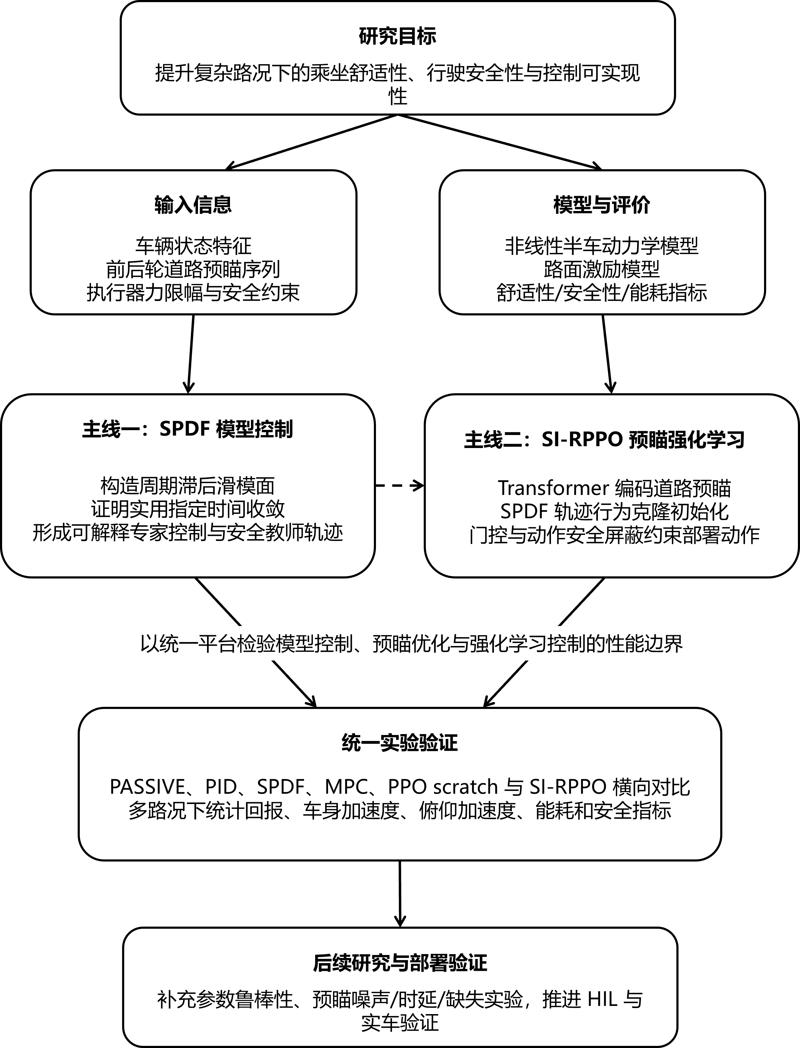
课题矛盾从“被动折中”推进到“两条互补控制主线”
04 / 16
核心矛盾
SPDF
SI-RPPO
横向验证
舒适性、安全性、行程和能耗之间存在多目标折中
模型控制主线可证明收敛强减振基准
预瞄编码安全教师门控可行动作修正
6 种方法7 类路况多指标比较
研究框架图作为双主线的结构参照
结论：SPDF 提供稳定强先验，SI-RPPO 负责把道路预瞄和安全约束纳入学习型控制。
来源：中期报告“研究背景与研究意义”及研究框架图
Notes:
这一页对应从开题到中期的技术路线。整体思路是先建立半车主动悬架模型和道路预瞄输入，再分别发展可解释的模型控制和具备学习能力的强化学习控制。SPDF 提供强稳定性和强减振基准，SI-RPPO 则面向非线性、多工况和安全约束下的策略学习。

Slide 5
统一半车模型把舒适性、安全性和执行器需求放到同一评价框架
05 / 16
非线性半车主动悬架模型
评价指标分为四组
z_b, θ_b
乘坐舒适性
姿态稳定性
车身加速度 RMS、俯仰加速度 RMS
最大俯仰角、车身位移响应
安全约束
执行器需求
悬架动行程、轮胎动载荷
控制力峰值、能耗、动作变化率
u_af
u_ar
道路预瞄接口
输入：前后轮道路预瞄高程序列 + 车辆状态输出：前后主动悬架力，受幅值和变化率约束
Transformer 编码未来前后轮路面高程序列，与车辆状态融合后输出控制动作。
统一模型与指标是后续 SPDF、MPC、PPO 与 SI-RPPO 横向比较的基础
Notes:
半车模型主要关注车身垂向、俯仰、前后非簧载质量运动，以及前后主动控制力。评价指标不仅包含车身加速度和俯仰加速度，还包括悬架动行程、轮胎动载荷、控制力峰值和能耗，因此后续结果会强调舒适性、安全性和执行器负担之间的折中。

Slide 6
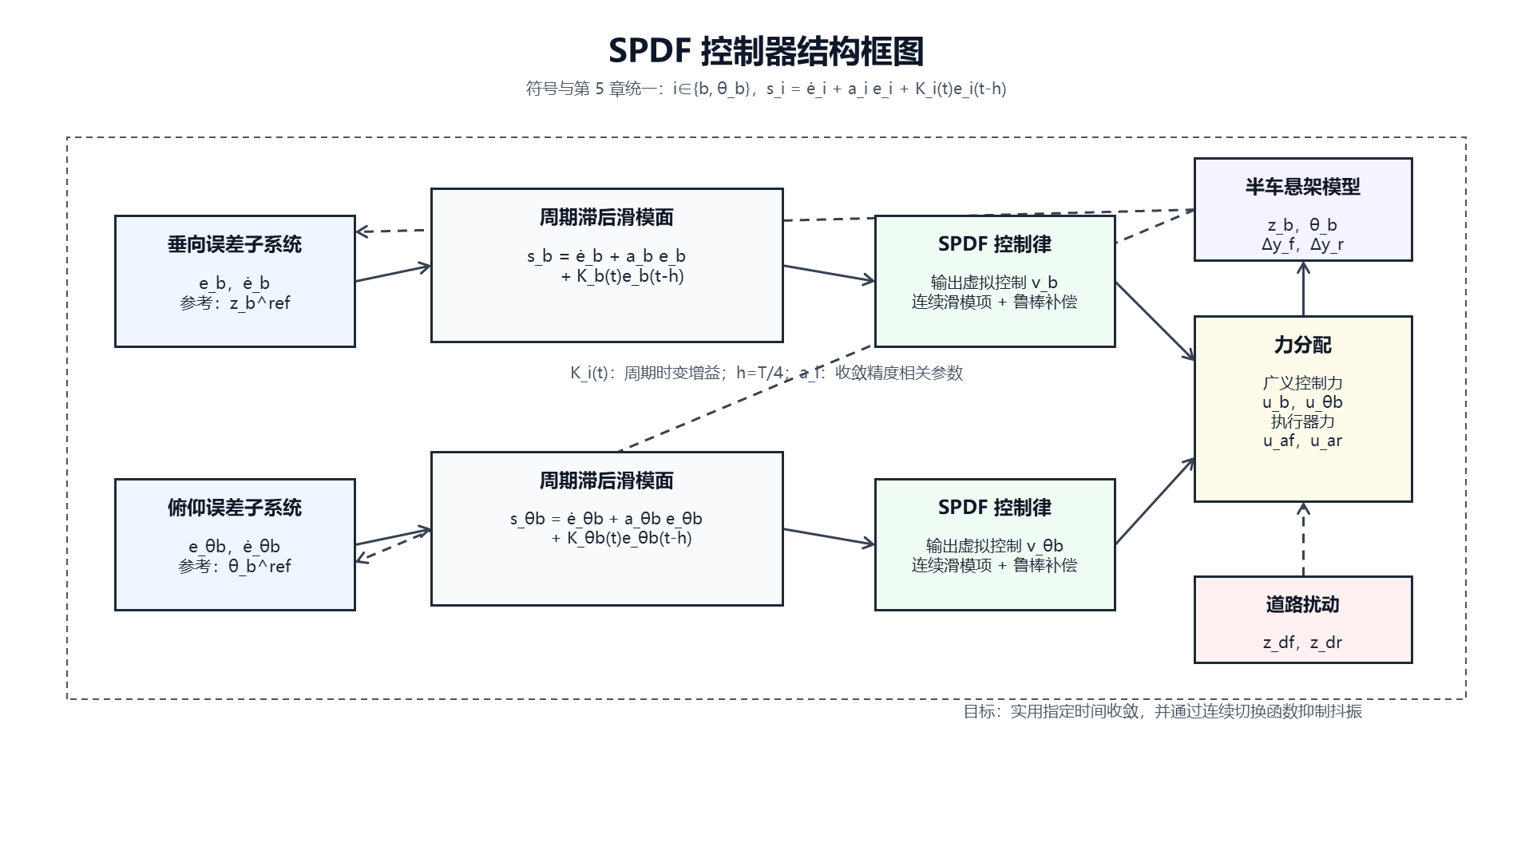
SPDF 通过周期滞后滑模面获得实用指定时间收敛
06 / 16
方法核心
01
误差子系统分解
将半车模型拆解为车身垂向和俯仰两个控制子问题。
02
周期滞后滑模面
通过滞后反馈结构设计收敛时间，并控制误差邻域。
03
连续滑模控制律
用连续切换函数抑制抖振，并给出 Lyapunov 稳定性分析。
SPDF 控制器结构：由模型误差、周期滞后滑模面和控制律共同构成闭环
结论：
当 t ≥ T 时，误差进入可调小邻域。
SPDF 结果已形成 IJRNC 期刊论文成果
Notes:
SPDF 方法将半车主动悬架系统分解为车身垂向和俯仰两个误差子系统，通过周期滞后滑模面和连续滑模控制律实现实用指定时间收敛。它的优势是稳定性分析清晰、减振效果强，也可以为后续学习控制提供安全先验和教师轨迹。

Slide 7
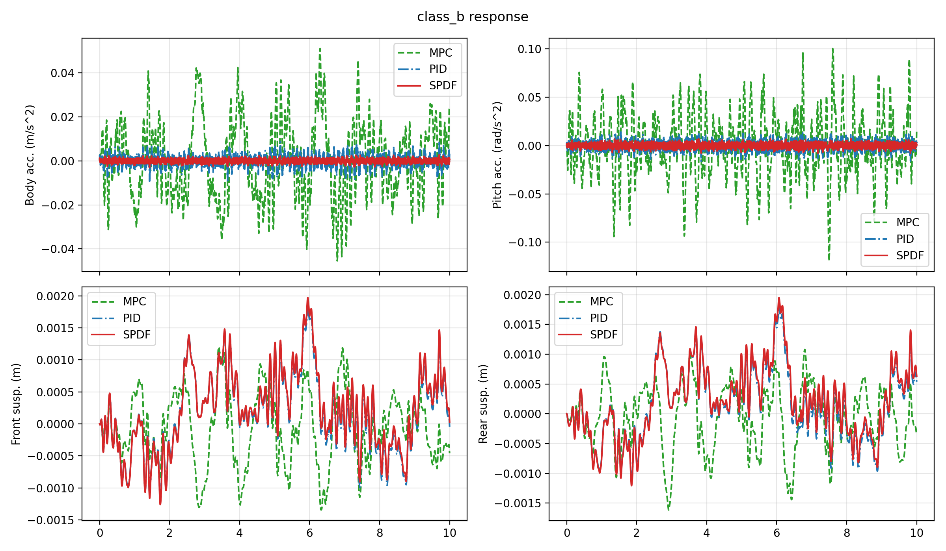
SPDF 在随机和凸包路面下显著压低车身与俯仰振动
07 / 16
结果判断
SPDF 的优势集中在车身振动抑制和姿态响应收敛两个方面。
需要关注
主动控制力和悬架行程约束需要结合执行器限幅整定。
Class B 随机路面响应：SPDF 在车身垂向与俯仰响应上保持快速衰减
B 级随机：
0.215 → 0.00186
C 级随机：
0.232 → 0.00195
凸包：
0.0875 → 0.000947
指标为车身垂向加速度 RMS，来源于中期报告 SPDF 对比实验表
Notes:
SPDF 在 B 级、C 级随机路面和凸包路面下均明显降低车身垂向加速度与俯仰角加速度。以 B 级随机路面为例，车身加速度 RMS 从被动悬架的 0.215 降到 0.00186，说明该方法具备很强的振动抑制能力。需要注意的是，强减振通常伴随更高的控制力和约束整定压力。

Slide 8
从 SPDF 到 SI-RPPO 的动机
模型控制给出强先验，但道路预瞄和复杂工况需要学习型控制补足。
SPDF
稳定先验
SI-RPPO
预瞄学习 + 安全门控
因此，SPDF 不再只是对照基线，而成为 SI-RPPO 的安全教师轨迹来源。
08 / 16
Notes:
从 SPDF 转向 SI-RPPO 的动机，是把模型控制的稳定先验引入强化学习，同时利用道路预瞄序列提升策略的提前响应能力。这里不是简单替代 SPDF，而是让 SPDF 成为示教来源，并在强化学习中加入安全门控和动作约束。

Slide 9
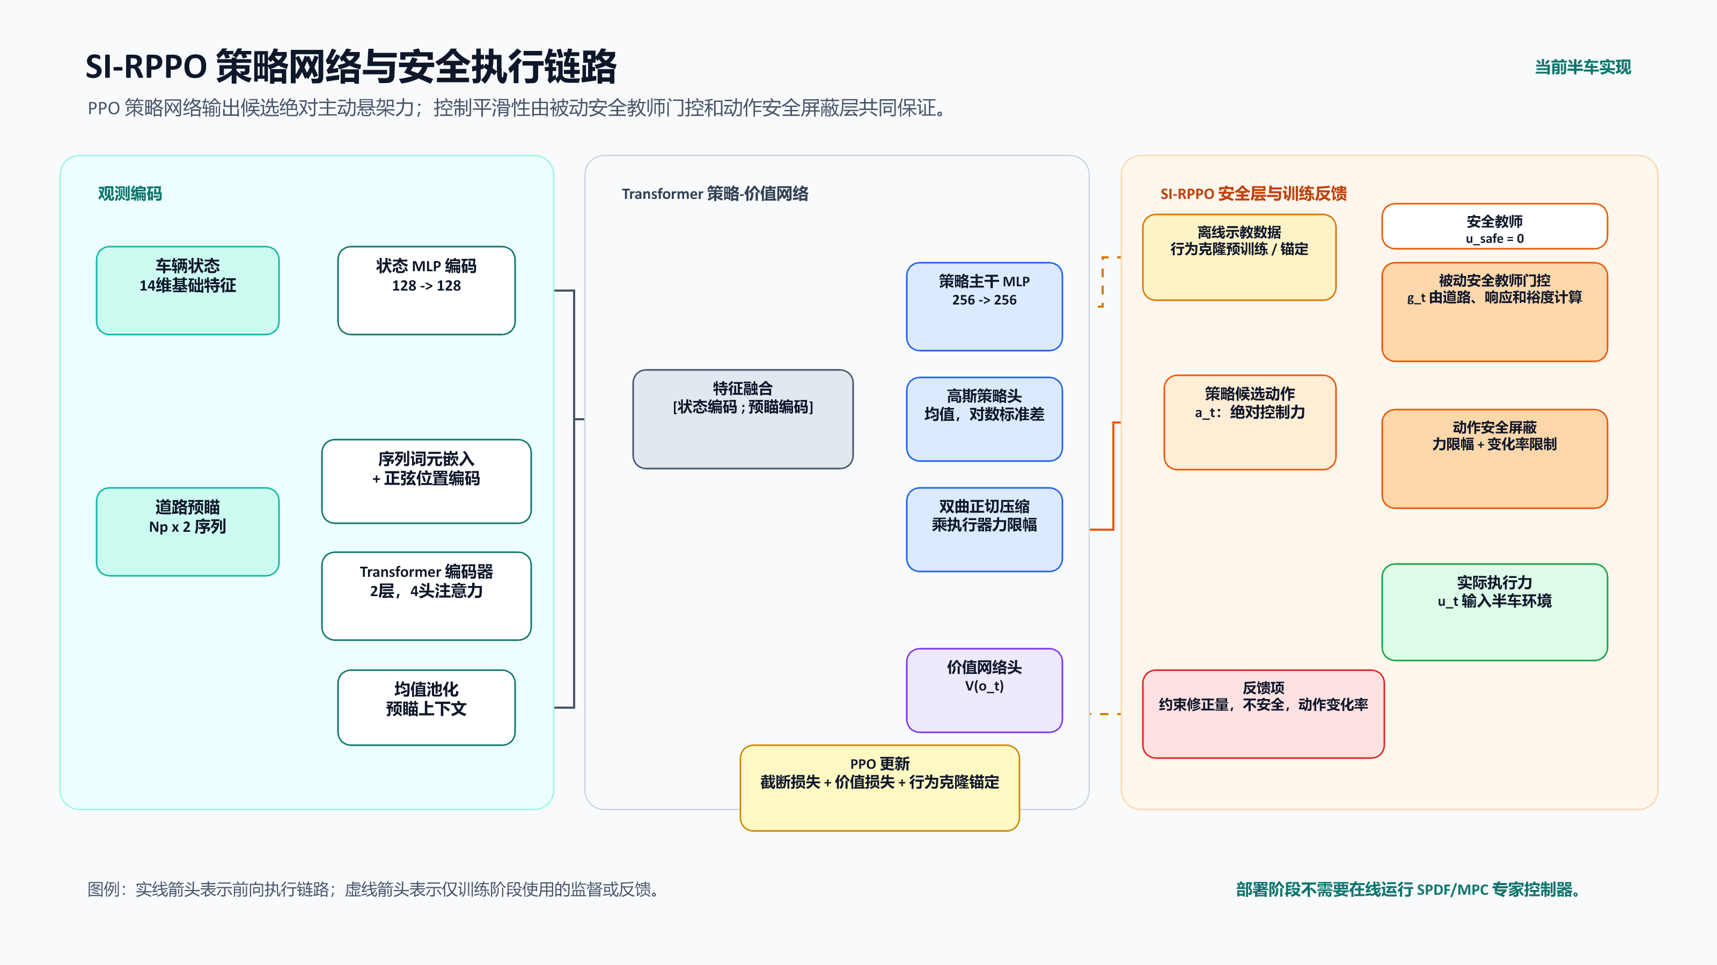
SI-RPPO 让 PPO 在安全教师门控下直接输出主动控制力
09 / 16
预瞄编码
Transformer 编码未来路面高程序列，提前形成控制动作。
安全教师门控
低激励或低安全裕度时回退到被动安全行为。
动作可行性修正
幅值、变化率和安全裕度共同约束最终执行力。
部署差异：
训练阶段用 SPDF 轨迹示教，部署阶段不需要同步运行 SPDF 或 MPC 专家控制器。
来源：中期报告 SI-RPPO 总体框架与策略网络图
Notes:
SI-RPPO 的输入包括车辆状态和未来道路预瞄序列，策略网络使用 Transformer 编码预瞄信息，再输出前后主动控制力。与普通 PPO 相比，这里加入了 SPDF 轨迹预训练、安全教师门控、动作屏蔽和约束反馈损失，使策略训练更稳定，部署更安全。

Slide 10
安全门控把“何时主动用力”变成状态相关决策
10 / 16
u_t = Π_U( g_t a_t + (1 − g_t) u_safe )
门控系数 g_t 控制主动策略与安全教师之间的混合比例，Π_U 对执行动作做可行性投影。
低激励路况
高激励且安全裕度充足
接近安全边界
g_t → 0
g_t ↑
Π_U 修正
控制器接近被动安全教师，避免无意义主动用力。
PPO 获得主动修正自由度，利用预瞄信息提前抑振。
限制幅值、变化率和安全裕度，修正量反馈进 PPO 损失。
核心含义：
SI-RPPO 不是无限制增大控制力，而是在状态相关门控下主动用力。
安全教师为部署阶段被动零主动力；SPDF 用于训练阶段示教初始化
Notes:
安全门控的核心是根据当前激励强度和安全裕度决定主动控制介入程度。低激励或安全裕度不足时，控制器更接近被动安全教师；高激励且状态可控时，允许强化学习策略输出更强主动控制力。这样可以降低训练和部署阶段的随机探索风险。

Slide 11
统一仿真平台支撑六类控制方法和七种路况横向评估
11 / 16
路面激励层
奖励归一化改进
ISO B/C、正弦、凸包、阶跃、凹坑、复合路面
以被动悬架统计二阶矩归一化，使各分项权重稳定命中预设语义比例。
半车动力学层
车身舒适性 0.45
非线性半车模型、悬架动行程、轮胎动载荷与执行器约束
俯仰 0.20
控制器接口层
悬架行程 0.25
PASSIVE、PID、SPDF、MPC、PPO scratch、SI-RPPO
轮胎动载 0.10
训练评估层
训练脚本、评估脚本、指标统计与可视化输出统一管理
关键效果：
修正后 PPO 类在线算法从发散状态恢复为稳定收敛。
平台实现覆盖模型、控制器、路面、训练和评估全流程
Notes:
当前已经搭建统一 Python 仿真平台，覆盖 ISO 随机路面、正弦、凸包、阶跃、凹坑和复合路面，并统一接入 PASSIVE、PID、SPDF、MPC、PPO scratch 和 SI-RPPO 六类方法。奖励函数也做了归一化修正，使不同指标的权重含义更稳定。

Slide 12
横向结果显示：SPDF 最强减振，SI-RPPO 综合回报最优
12 / 16
指标
被动
PID
SPDF
MPC
PPO scratch
SI-RPPO
平均回报（越高越好）
-869
-6698
-9104
-9536
-762
-578
车身加速度 RMS
0.330
0.252
0.013
0.327
0.274
0.203
俯仰加速度 RMS
1.276
0.778
0.047
1.307
1.192
0.659
控制能耗 J
0
1169
3372
5560
461
1585
SPDF
SI-RPPO
MPC / PID
减振指标最强，适合作为理论基准
相对 PPO 回报提升，俯仰抑制明显增强
结构清晰但对权重和模型精度敏感
代价是执行器能耗和约束整定压力较高
体现示教初始化与安全门控的综合作用
后续用于预瞄基线和专家数据补充
评价覆盖六类控制器，综合比较舒适性、姿态、执行器能耗与安全约束
Notes:
横向结果可以概括为两点。第一，SPDF 的车身和俯仰减振效果最强，但能耗较高；第二，SI-RPPO 相比 PPO scratch 将平均回报从 -762 提升到 -578，车身加速度 RMS 下降约 25.8%，俯仰加速度 RMS 下降约 44.7%，说明示教和安全门控确实带来了综合收益。

Slide 13
消融实验说明：示教初始化和安全门控带来主要收益
13 / 16
指标
PPO scratch
SI-RPPO
训练行为链路
最终评估回报
-761.55
-577.97
SPDF 轨迹示教
车身加速度 RMS
0.274
0.203
下降 25.8%
提供稳定先验和动作样本
俯仰加速度 RMS
1.192
0.659
下降 44.7%
PPO 微调
回报由约 -941 收敛到 -578
控制力峰值 N
345
767
主动用力增加
控制能耗 J
461
1585
能耗代价
安全门控部署
低激励保守，高激励允许主动控制
平均门控系数
--
0.353
状态相关介入
阶段判断：
SI-RPPO 已验证“更好回报 + 更强俯仰抑制”，下一步要继续压低能耗和动作峰值。
消融结果用于定位收益来源，也暴露能耗与动作幅值仍需进一步整定
Notes:
消融实验进一步说明 SI-RPPO 的收益来源。SPDF 示教初始化把策略带到更好的起点，PPO 微调后最终回报达到约 -578；安全门控平均系数约为 0.353，说明主动控制并不是一直满幅介入，而是随状态选择性介入。当前不足是控制力峰值和能耗仍高于 PPO scratch。

Slide 14
阶段结论
14 / 16
两条主线已经打通，研究重心从“能控”转向“鲁棒可用”。
SPDF 完成方法设计、稳定性分析和论文发表，形成强减振理论基准。
统一仿真平台覆盖模型、路况、控制器、训练和评估全流程。
SI-RPPO 已验证示教初始化与安全门控对回报和俯仰抑制的提升。
下一阶段：
参数鲁棒性、预瞄误差、能耗折中和实时安全验证。
阶段结论用于承接已完成成果，并引出当前问题与后续计划
Notes:
到中期为止，两条主线已经打通：SPDF 证明了模型控制的强减振能力，SI-RPPO 验证了预瞄信息、安全门控和强化学习结合的可行性。因此后续研究重点需要从“系统能控”进一步转向“鲁棒可用”，也就是在参数误差、预瞄误差和实时约束下保持稳定收益。

Slide 15
当前剩余问题集中在模型鲁棒性、能耗折中和预瞄误差
15 / 16
当前问题
优先级
改进方向
SPDF 模型依赖较强
补充参数摄动、传感误差和执行器限幅下的鲁棒性实验
依赖较准确动力学模型、参数上界和执行器建模
高
明确 SPDF 可用边界和参数整定流程
MPC 权重和专家数据不足
采用归一化指标和多目标搜索重新整定权重
舒适性权重尚未充分整定，复杂路况下稳定性不足
高
作为预瞄基线和强化学习专家数据来源
SI-RPPO 能耗折中仍需优化
加入能耗约束、动作平滑项和多工况验证
回报和舒适性提升依赖更高主动控制能量
中高
寻找舒适性收益与执行器负担之间的稳定折中
当前预瞄仍偏理想
构建非理想预瞄模型：噪声、时延、截断、局部缺失
尚未系统考虑上游感知的噪声、时延和缺失
高
评估预瞄质量下降对控制性能的影响
硬件在环和实时性验证仍在准备
准备 HIL 接口、实时仿真步长和安全边界测试
算法实时预算、接口和安全回退机制需要落地
中
为后续实车或台架条件验证奠定基础
问题清单已经对应到后续实验、算法整定和验证平台建设任务
Notes:
当前主要问题集中在五个方面。SPDF 需要补充模型参数失配下的鲁棒性验证；MPC 权重和专家数据还需要系统整定；SI-RPPO 的能耗和动作峰值仍需优化；道路预瞄目前偏理想，需要考虑噪声、时延、截断和缺失；硬件在环与实时安全验证也要继续推进。

Slide 16
后续计划与致谢
16 / 16
中期以后工作安排
2026.06-08
2026.08-10
2026.10-12
2026.12-2027.01
补充 SPDF 参数鲁棒性
构建非理想道路预瞄模型
准备硬件在环或实车条件
汇总实验结果
整定 MPC 权重与专家数据
评估噪声、时延、截断、缺失
验证实时性和安全回退
撰写学位论文
优化 SI-RPPO 消融和横向对比
完善预瞄鲁棒控制实验
补齐工程可用性指标
整理相关论文
请各位老师批评指正
后续计划围绕鲁棒性、非理想预瞄、实时安全验证和论文整理展开
Notes:
后续计划分四个阶段推进。2026 年 6 月到 8 月补充鲁棒性、MPC 权重和 SI-RPPO 对比实验；8 月到 10 月构建非理想预瞄模型；10 月到 12 月准备硬件在环或实车条件验证；12 月到 2027 年 1 月汇总实验并完成学位论文和相关论文整理。我的汇报结束，请各位老师批评指正。

